Slide 1
Altera FPGA Design Flow (II)
延續上一次的Lab (FPGA_I)
當你正確執行完畢後，會在你的Project工作目錄下出現一個simulation/modelsim子目錄，期中應該會有Counter.vo以及Counter_v.sdo兩個檔案(倘若你的top module名稱為Counter)。
Design RTL code (.v)
Find device type
Use Quartus-II tools
Synthesize
Implement Design
Constraint assignment
Pin assignment
Generate bit-stream
Configure Target Device
Use ModelSim-Altera
Post-Simulation
你自行建立一個目錄(e.g. “Lab06”)
將Counter.vo以及Counter_v.sdo兩個檔案Copy於其中；並將先前Lab03或Lab04使用的 Counter_TM也copy過來。

Slide 2
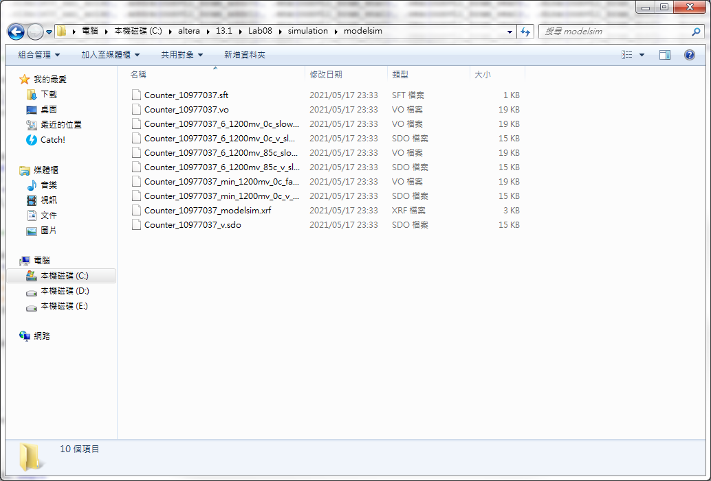
Post-simulation (File Directory)
請到‟你前一個Lab的工作目錄”…\simulation\modelsim
找到 .vo檔及.sdo檔
同學請記得將”xxx.vo”檔、 “xxx.sdo”檔、以及”Counter_TM.v”(Lab03/Lab04所使用的)一起放在另外一個目錄(自己建立)做模擬!!

Slide 3
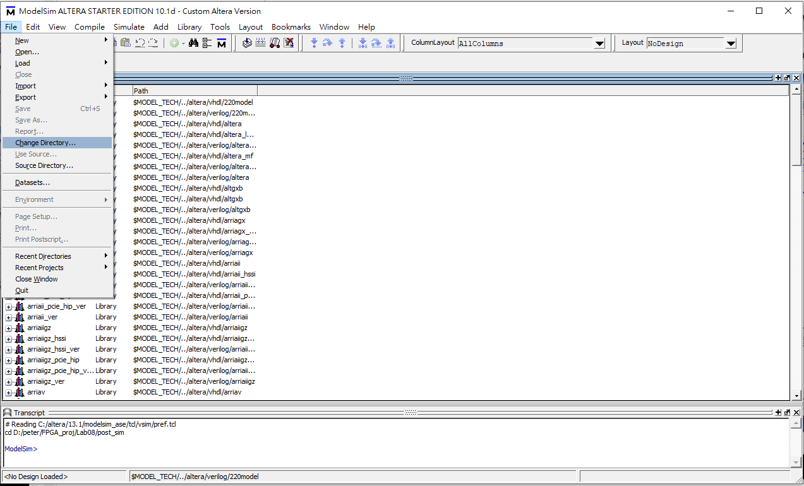
Post-simulation (SDF annotation)
Counter.vo的內容， Counter_v.sdo的內容
會於此被引進(tool已自動做好)
initial $sdf_annotate("Counter_v.sdo");
同學請記得開頭時就change directory到run模擬的目錄!!

Slide 4
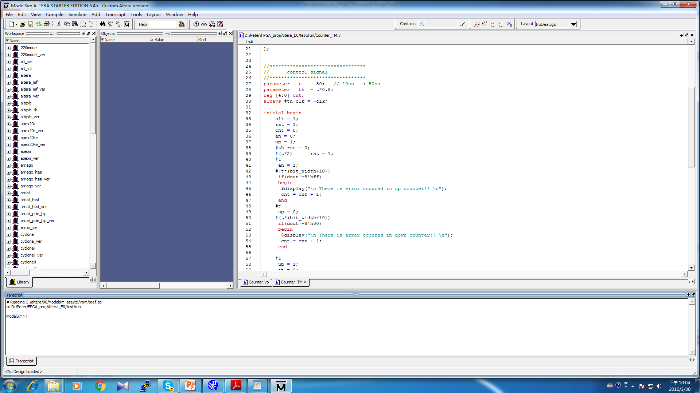
Post-simulation (test banch)
(重要):
記得更改test banch (Counter_TM)中的clock頻率(即更改 t 參數的值為50)

Slide 5
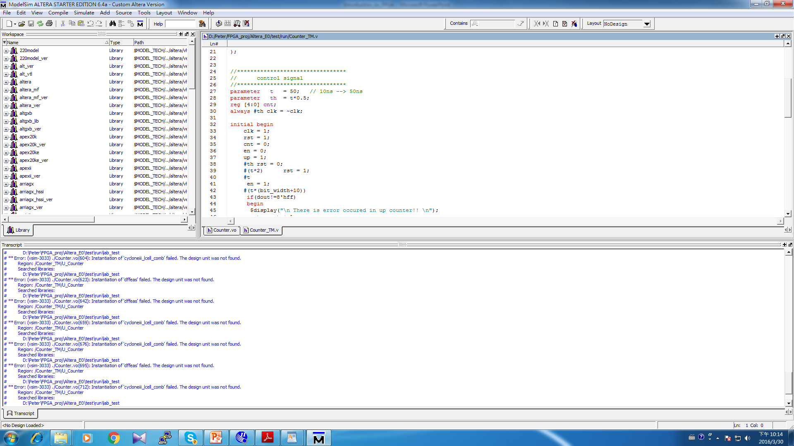
Post-simulation (issues)
(重要1):
執行模擬前，你仍然要先在Modelsim執行Compile Counter.vo 與Counter_TM
(可照你先前模擬Verilog的習慣來操作)
(重要2):
但Compile完後，你若直接用習慣的ModelSim視窗操作來執行模擬，會出現一堆Error !
(PS 因為要引進實際的FPGA元件來模擬)

Slide 6
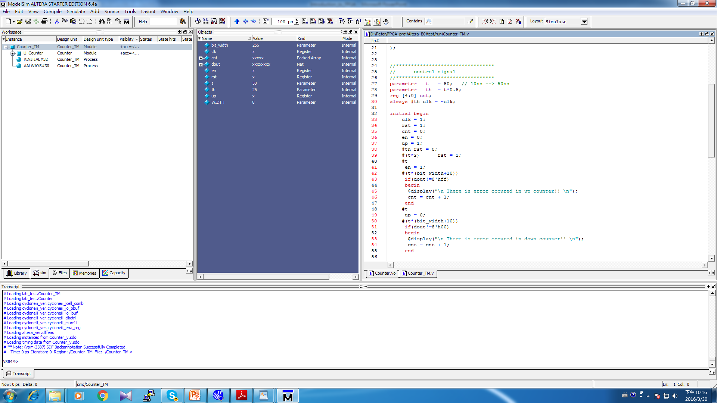
Post-simulation (issues)
(重要):
請直接於命令欄key in下方指令來執行模擬。
1. 確認你有compile，且有”work”目錄
2. 確認你的test module名稱(Counter_TM)
3. 該指令不要斷行!
vsim -L altera_ver -L cycloneiii_ver -lib work -voptargs=\"+acc\" -t 1ps work.Counter_TM

Slide 7
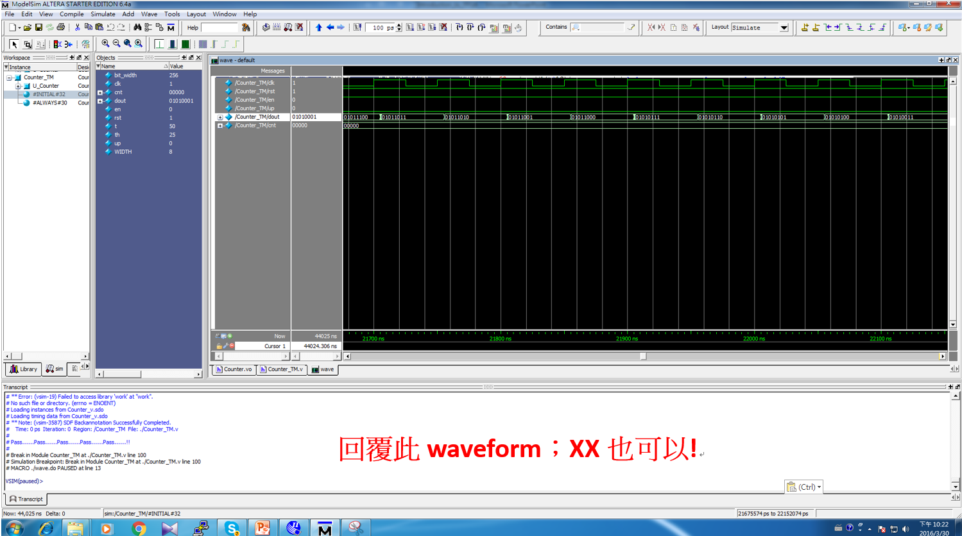
Post-simulation
執行上頁的指令後，繼續執行”add wave, run –all”做模擬結果觀察!!
截圖 !
(Lab06繳交的截圖)(請移動波形位置並放大到可觀察到暫態現象!)
check是否pass(與Lab03/Lab04相同)

Slide 8
報告繳交: 5/10(三)11:59pm前 (一周緩衝)
Design RTL code (.v)
Find device type
Use Quartus-II tools
Synthesize
Implement Design
Constraint assignment
Pin assignment
Generate bit-stream
Configure Target Device
Use ModelSim-Altera
Post-Simulation
完成Post模擬的截圖: (70%)
(無法模擬，跑不出波形，只截一個有錯誤訊息的空視窗圖→扣30分)
(可模擬但不是Pass, …Pass→扣20分)
(可模擬且顯示Pass, …Pass；但若所截波形看不到暫態現象則扣10分)
課堂出席(4/27) : (30%)

